Slide 1
从分析模型探索关键天气因素以改进太阳能发电量预测
Exploring Key Weather Factors From Analytical
Modeling Toward Improved Solar
Power Forecasting

Slide 2
摘要
ABSTRACT
本文通过研究光伏（PV）分析模型中的关键天气因素，提出了一种新颖的太阳能发电预测方法。所提出的方法由三个引擎组成：（1）光伏系统的分析模型；（2）借助太阳能绘制天气特征图的机器学习方法；（3）太阳能预测调整的偏差分析。与直接使用可用天气条件的现有研究相反，本文探索了PV模型的物理知识。不同的辐照度分量和PV电池温度可从PV分析模型得出。重构后的天气特征用于重新构造机器学习方法的输入，这有助于获得更好的预测性能。此外，基于历史预测偏差，提出了补偿项以调整太阳能预测。根据澳大利亚光伏系统测得的数据集进行的案例研究表明，利用光伏模型得出的关键天气特征，可以大大提高预报性能。
Analytical modeling
Solar power forecasting
Analysis deviation
Weather knowledge

Slide 3
论文主要内容
第一部分
第二部分
第三部分
第四部分
介绍
算法
实例研究
结论

Slide 4
介绍

Slide 5
Introduction
176.1GW
2018年光伏市场占比
32.9GW
中国
美国
56GW
日本
印度
34GW
面对严峻的环境挑战和大量消耗化石燃料带来的能源短缺，开发可再生和可持续能源已经成为全球共识。太阳能是最有前途和增长最快的替代能源之一，已经在世界范围内得到广泛应用。

Slide 6
Introduction
光伏系统的组成：
1、光伏组件
光伏组件是整个发电系统里的核心部分
工作原理：太阳光照在半导体p-n结上，形成新的空穴-电子对，在p-n结电场的作用下，空穴由p区流向n区，电子由n区流向p区，接通电路后就形成电流。
2、控制器（离网系统使用）
光伏控制器是能自动防止蓄电池过充电和过放电的自动控制设备。是一个微机数据采集和监测控制系统，既可快速实时采集光伏系统当前的工作状态，随时获得PV站的工作信息，又可详细积累PV站的历史数据，为评估PV系统设计的合理性及检验系统部件质量的可靠性提供了准确而充分的依据，还具有串行通信数据传输功能，可将多个光伏系统子站进行集中管理和远距离控制。
3、逆变器
逆变器是一种将光伏发电产生的直流电转换为交流电的装置，光伏逆变器是光伏阵列系统中重要的系统平衡之一，可以配合一般交流供电的设备使用。太阳能逆变器有配合光伏阵列的特殊功能，例如最大功率点追踪及孤岛效应保护的机能。
4、蓄电池（并网系统不需要）
蓄电池是光伏发电系统中储存电的设备。

Slide 7
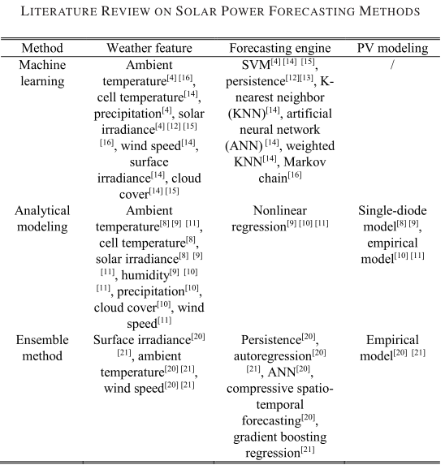
Introduction

Slide 8
Introduction
现有预测方法存在的问题：
i）PV模型过于简单，可能会忽略一些重要的天气状况。例如，太阳能与不同的辐照度分量有关，包括光束，漫射和反射辐照度。
ii）NWP的天气测量结果直接作为机器学习方法的输入，忽略了不同天气测量之间的相关性。
iii）尚未通过PV分析模型充分探索天气条件和太阳能之间的非线性关系。根据PV分析模型，一些重要的天气特征和天气状况之间的耦合无法直接通过NWP进行测量或预测。相反，这些关键天气因素需要从理论上从PV模型中得出。如果不充分利用这些关键因素，就无法有效地部署机器学习方法的能力。
本文的主要贡献：
i）推导了太阳能与关键天气特征之间的关系；
ii ）PV模型提供的关键天气因素用于重新设定输入特征，从而提高了机器学习方法的性能；
iii）进行偏差分析以提高预测的准确性。基于历史预测偏差，可以通过补偿项来调整预测太阳能。

Slide 9
拟议方法

Slide 10
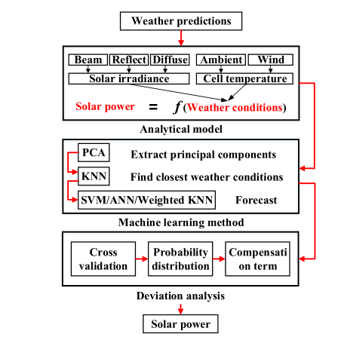
The Proposed Approach
在分析建模模块中，从理论上推导了与太阳能有关的关键天气因素。给定天气预报，可以计算出辐照度和PV电池温度的不同分量。然后，可以从辐照度和细胞温度得出关键天气特征。由于这些关键天气特征与太阳能有很强的相关性，因此将关键特征和其他可用的天气预报结合起来作为机器学习方法的输入。
在机器学习模块中，主成分分析（PCA）用于特征提取。使用KNN将天气预报时段分类为最接近天气条件的历史时段。为了证明与不同的预测引擎集成的分析模型的性能，分别应用了三个著名的经典预测引擎[14]，即SVM，ANN和加权KNN。
在偏差分析模块中，使用交叉验证来获取预测误差的分布。然后，可以通过补偿项来调整预测的太阳能功率。

Slide 11




The Proposed Approach
光伏系统的分析模型（PV模型）：
本文采用了国家可再生能源室提供的光伏系统的分析模型：
其中
1）阵列辐照度E_{POA}
由三个分量组成：光束分量E_{b}；地面反射分量E_{g}；天空扩散分量E_{d}
2）光伏电池温度Tc

Slide 12
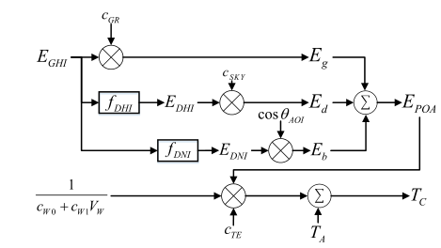
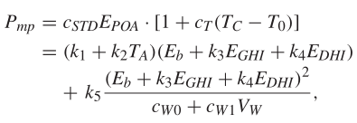
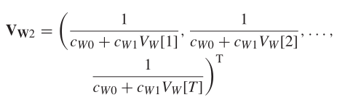

The Proposed Approach
可得计算框图：
其模型可更新为：

Slide 13
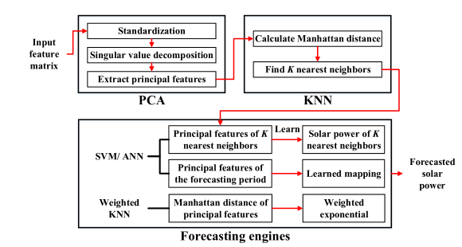



The Proposed Approach
PCA：
用于提取天气特征的主要成分，同时也消除了冗余。
首先标准化输入矩阵的每一列：
机器学习方法示意图：
KNN：
重要的是将天气预报时段分为最接近的一组历史时段。选择曼哈顿距离作为预测和历史实例之间 的度量：
SVM：
用于对小型训练数据集进行分类和回归，同时降低模型复杂度。
加权KNN：
用于通过指数函数加权的平均值计算预测的太阳能发电量：

Slide 14
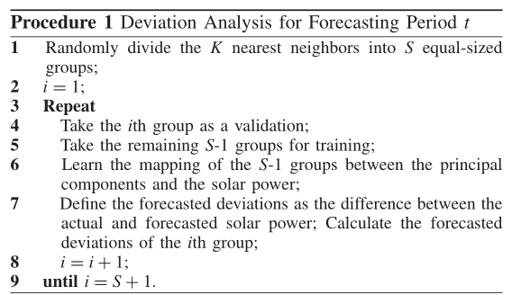

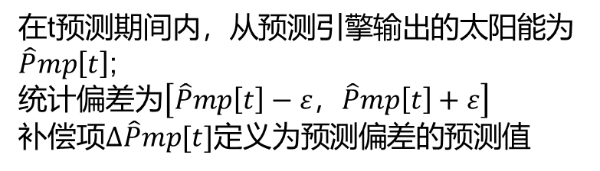
The Proposed Approach
偏差分析：
实际上，光伏系统的控制方案旨在控制其逆变器以最大功率点跟踪模式工作。但是在雨天、大雾天、雨天难以立即跟踪最大功率点。因此在现实中太阳能预测的系统偏差时不可避免的。为了减少由系统偏差引起的误差，进行了基于交叉验证的历史数据集偏差分析。然后生成补偿项以调整预测的太阳能。
预测期t的偏差分析过程如下图所示：
太阳能预测调整如下：
在t预测期间内，从预测引擎输出的太阳能为$\hat{P}mp\left[t\right]$;
统计偏差为$\left[\hat{P}mp\left[t\right]−ε，\hat{P}mp\left[t\right]+ε\right]$
补偿项$∆\hat{P}mp[t]$定义为预测偏差的预测值

Slide 15
实例研究

Slide 16








CASE STUDIES
归一化平均绝对误差nMAE
归一化均方根误差nRMSE
归一化最大绝对误差nLAE
能源生产误差EPE
1
2
3
4

Slide 17
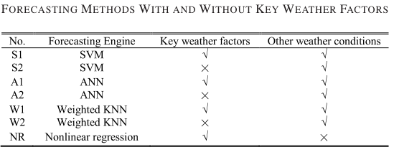
CASE STUDIES
有无关键天气因素的预测方法：

Slide 18
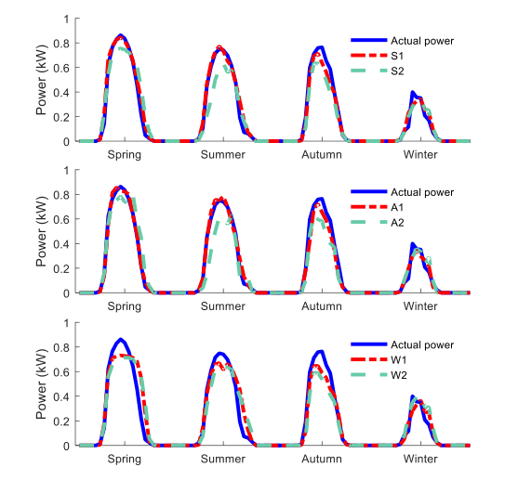
CASE STUDIES
使用澳大利亚的数据进行太阳能发电检测：
每小时的天气预报包括11个独立变量：总柱状液态水，总柱状冰水，表面压力，相对湿度，总云量，风速，温度，GHI，地表热辐射，最高净太阳辐射Ea和总降水量。
关键天气因素包括12个项，可以根据天气变量进行计算。所提出方法的输入特征，即S1，A1和W1，是来自数据集的11个可用天气变量和12个关键天气因子。 S2，A2和W2的输入特征只是数据集中的11个可用天气变量。NR的输入功能仅是12个关键天气因素，然后每天进行预测。
进行5次交叉验证，以确定不同预测方法中的超参数[36]，包括ε 在偏差分析中，K在KNN中，在SVM中的参数和在ANN中的隐藏层数。
预测结果：
使用不同方法在四个季节的每月18号中使用PV1的太阳能

Slide 19
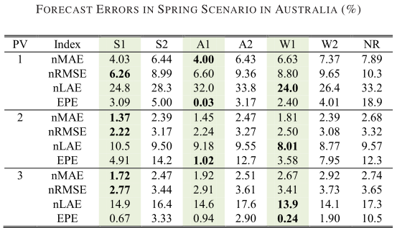
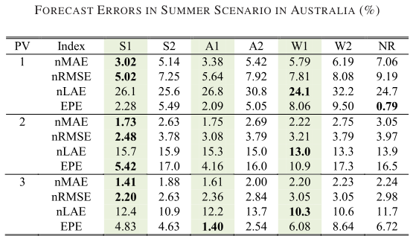
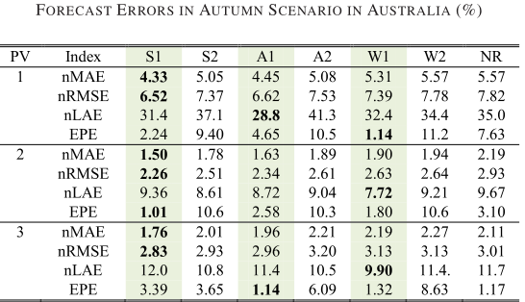
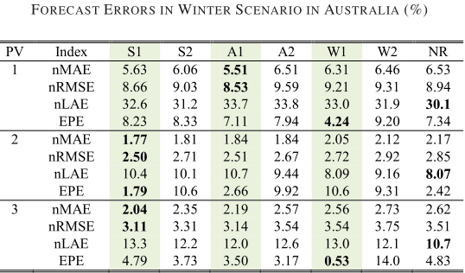
CASE STUDIES

Slide 20
CASE STUDIES
根据预测结果，使用所提出的方法可以获得实际和预测太阳能之间的良好匹配。通过比较四个季节中的S1与S2，A1与A2以及W1与W2，可以看出，由于考虑了关键的天气因素，所提出的方法在nMAE和nRMSE方面优于传统方法。对于nLAE，除了冬天的情况外，建议的SVM，ANN或加权KNN的方法通常达到最小值。如表VIII所示，NR在冬季具有最小的nLAE，而所提出的方法也具有令人满意的性能。对于EPE，除了夏季的PV 1以外，建议的方法具有最小的误差。

Slide 21
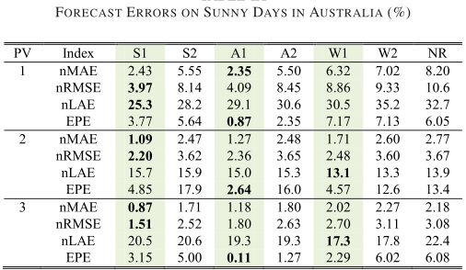
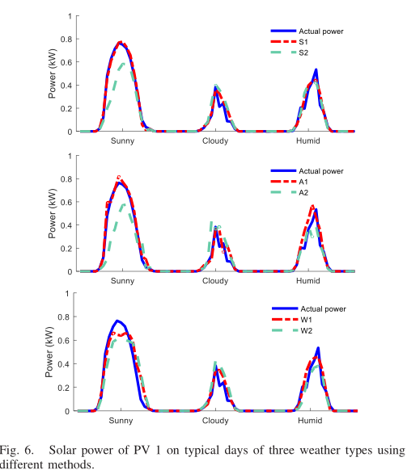
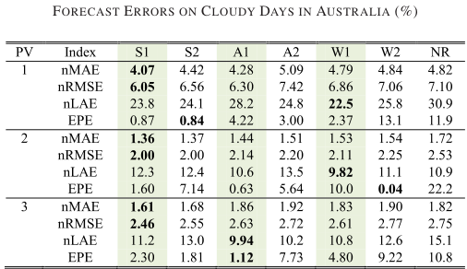
CASE STUDIES
使用不同方法在三种天气类型的典型日子中的PV1的太阳能

Slide 22
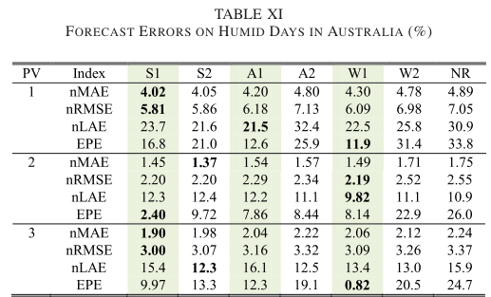
CASE STUDIES
根据预测结果，可以使用所提出的方法以相对较高的精度预测太阳能。通过在晴天比较S1与S2，A1与A2以及W1与W2，可以观察到关键天气因素大大减少了不同方法的预报误差。但是，在阴天和潮湿的日子，由于PV分析模型的准确性降低，因此无法精确计算关键天气因素。因此，所提出的方法在实际功率和预测功率之间有很好的匹配，但是通过考虑关键的天气因素，性能得到了稍微改善。对于阴天的PV1和PV2，使用建议的方法可能会增加EPE。在潮湿的日子里，S2达到PV2的最小nMAE，并达到PV3的最小nLAE。

Slide 23
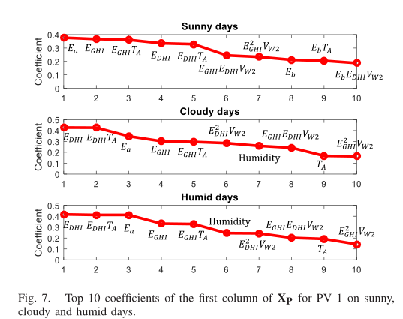
CASE STUDIES
关键天气因素评估：
关键天气因素包括十二项：

Slide 24
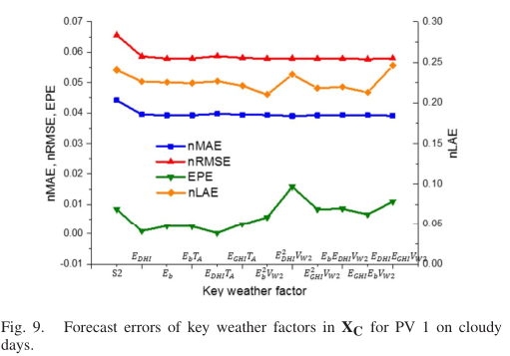
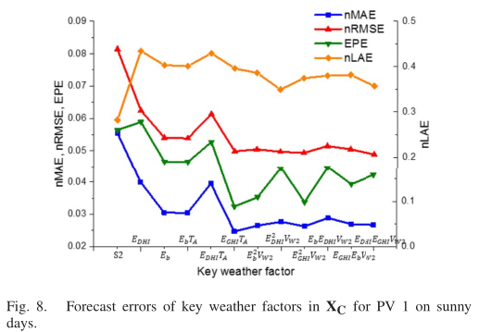
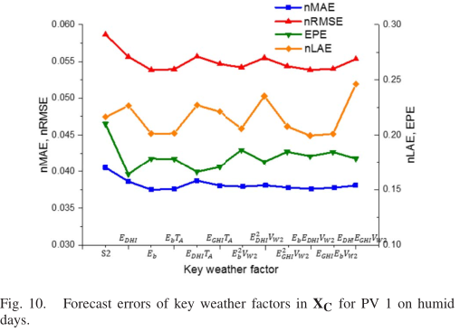
CASE STUDIES
从预测结果中，可以获得每个关键天气因素的影响。添加每个关键天气因素后，nMAE和nRMSE显著降低，而nLAE和EPE则不规则地变化。在晴天，通过添加E_{GHI}T_{A}，nMAE和nRMSE都达到最小值。此外，通过添加与E_{DHI}和Eb相关的关键因素，因为散射辐照度分量很重要，因此在多云和潮湿的日子可以提高预报性能。

Slide 25
结论

Slide 26
Conclusion
本文通过从光伏系统的分析模型中探索关键天气因素，提出了一种新颖的太阳能发电预测方法。光伏系统的分析模型可以提供有关太阳能的物理知识，并且机器学习方法探索了实际光伏系统的非线性和时变性质。在分析建模模块中，关键天气特征在理论上是从天气预报中得出的。与现有方法相反，机器学习方法的输入使用关键天气特征和可用天气预测进行了重新构造。为了进一步减少预测误差，对历史数据集进行偏差分析以调整预测的太阳能。

Slide 27
THANK YOU

